Slide 1

窗口切换方法使用

Slide 2
目录
01
窗口切换方法使用

Slide 3
01
窗口切换方法使用

Slide 4
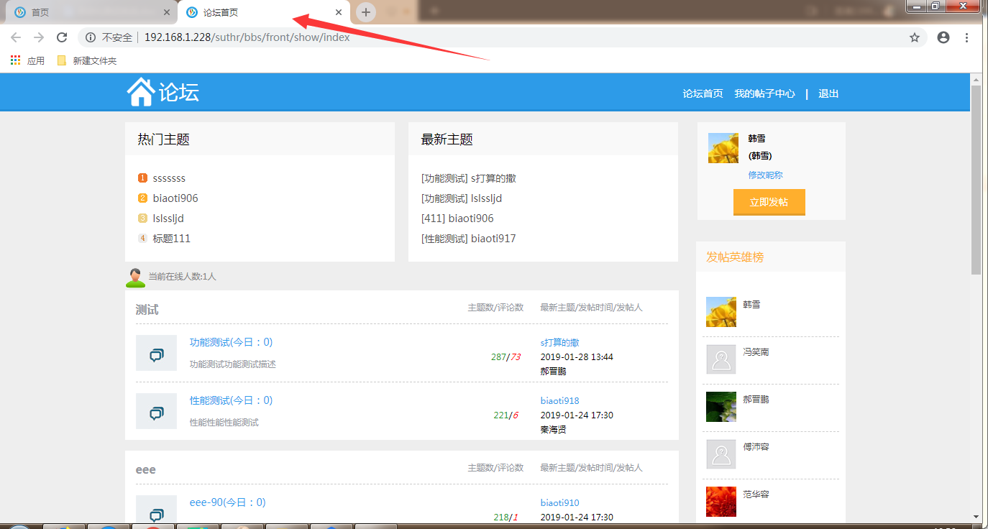
窗口切换方法使用
有些页面的链接打开后会重新打开一个窗口，想在新页面上操作就得先切换窗口。获取窗口的唯一标识用句柄表示，所以只需要切换句柄，就能在多个页面上灵活操作。本任务针对窗口切换进行介绍。
以人力资源综合服务系统为例，单击门户首页，在门户首页中单击“论坛”按钮，发现右侧多出一个窗口标签，如图所示。

Slide 5
窗口切换方法使用
从上图可以看出，当需要单击新弹出窗口标签页中的某个元素时，如果人为操作，可以通过眼睛看，识别不同的窗口单击切换。但是脚本不知道用户要操作哪个窗口，所以需要先进行窗口切换，定位到此标签页中，然后再进行操作，在这里用driver.switch_to.window( )方法进行窗口之间的任意切换。
元素有属性，浏览器的窗口也有属性，浏览器窗口的属性可以用脚本(handle)来识别。
对于初学者来说，可以将窗口切换分为四步进行。
（1）获取第一个窗口的名字，代码为：
print(driver.current_window_handle)
（2）获取所有窗口的名字，代码为：
print(driver.window_handles)
（3）获取到第二个窗口的名字，代码为：
print(driver.window_handles[1])
（4）进行窗口切换，代码为：
driver.switch_to.window(driver.window_handles[1])

Slide 6
在PyCharm中进行代码编写：
import time
from selenium import webdriver
driver=webdriver.Chrome()
driver.get("http://192.168.X.XXX/suthr/logon")
#进入人力资源综合服务系统登录页面
driver.implicitly_wait(30)
driver.find_element_by_name("username").send_keys("hrteacher")
#输入用户名
driver.find_element_by_name("password").send_keys("123456")
#输入密码
driver.find_element_by_class_name("uppercase").click()
#单击“登录”按钮
driver.find_element_by_link_text("人资工作台").click()
#单击“人资工作台”按钮
driver.find_element_by_link_text("论坛后台管理").click()
#单击“论坛后台管理”按钮
driver.find_element_by_link_text("举报处理").click()
#单击“举报处理”按钮
driver.find_element_by_link_text("回帖举报").click()
#单击“回帖举报”按钮
driver.find_element_by_xpath("/html/body/div[4]/div[2]/div/div[2]/div/div/div[2]
/div[2]/table/tbody/tr[1]/td[10]/a[1]").click()
#单击“举报流水”按钮
print(driver.current_window_handle)
# 获取第一个窗口的名字
print(driver.window_handles)
# 获取所有窗口的名字
print(driver.window_handles[1])
# 获取到第二个窗口的名字,Window_handle[1]用到数组的原理
文前-04.indd 168 2021-11-11 12:01:54
单元 4 自动化测试
169
driver.switch_to.window(driver.window_handles[1])
#进行窗口切换
time.sleep(5)
driver.close()
窗口切换方法使用
实例：
（1）进入人力资源综合服务系统登录页面；
（2）输入用户名和密码，单击“登录”按钮；
（3）单击页面上面的“人资工作台”按钮；
（4）单击页面左侧的“论坛后台管理”按钮；
（5）单击“举报处理”按钮；
（6）单击“回帖举报”按钮；
（7）单击回帖举报页面中的“举报流水”按钮；
（8）关闭新弹出的标签页。

Slide 7
感谢观看

